Slide 1
Kida ni vakadidike ena veivosa eso
Na Valenivola ni Alexandria
Notes:
Kida ni vakadidike ena veivosa eso. Na Valenivola ni Alexandria matemate ena faile ni o Ron LaPorte Original tu ena http://www.pitt.edu/~super7/56011-57001/56121.ppt
Me rawati na iVakadewa ni oqo na matemate ena 50 + na veivosa tale eso, yalovinaka mo lavetaka
Microsoft ivakamacala dauvakavakadewa (na gauna kaukauwa vakuria-ena) ka vakadewataka taucoko na nodra vakaitavi ena sivia na 60 na veivosa ka rawa ni lavetaki mai ena:
https://microsofttranslator.uservoice.com/knowledgebase/Articles/1159792-Presentation-translator-How-Do-i-Use-This-to-tra
Itukutuku ena iyaloyalo semati talega ki na nodra itavi e sega ni vakadewataki, ia o rawa ni vakadewataka ira mai eso tale na ivakavakayagataki ni dauvakadewa me vaka
Dauvakadewa ni Google App:
https://Play.Google.com/store/apps/Details?ID=com.Google.Android.apps.translate&hl=en

Slide 2
Valenivola ni iwalewale ni vakadidike ni BA Serageldin
> 1,000,000 na imeli eso emuri
14,000 na ivola ni iwalewale ni vakadidike
Vakavulici ira na gonevuli ni 60,000,000
Nei vuravura levu duadua na iwalewale ni vakadidike na Valenivola
Nei vuravura levu duadua vakadidike PowerPoint Valenivola
Qasenivuli levu duadua e vuravura raraba na ivakarau ni bula kei na vakadidike ni
Dauveivakatorocaketaki ni vakadidike ena veivosa eso
Notes:
Valenivola ni iwalewale ni vakadidike ni BA Serageldin
> 1,000,000 na imeli eso emuri
14,000 na ivola ni iwalewale ni vakadidike
Vakavulici ira na gonevuli ni 60,000,000
Nei vuravura levu duadua na iwalewale ni vakadidike na Valenivola
Nei vuravura levu duadua vakadidike PowerPoint Valenivola
Qasenivuli levu duadua e vuravura raraba na ivakarau ni bula kei na vakadidike ni
Dauveivakatorocaketaki ni vakadidike ena veivosa eso

Slide 3
3% na veivola e tabaka mai na
Veiyasai vuravura
80 na pasede ni iwiliwili ni vuravura
Ivolatabaki
IWiliwili
Gadrevi na veivakaduavatataki vakadidike
Notes:
3% na veivola e tabaka mai na
Veiyasai vuravura
80 na pasede ni iwiliwili ni vuravura
Gadrevi na veivakaduavatataki vakadidike

Slide 4
Na leqa
6500 na vosa e vuravura
1 na ivosavosa ni vakadidike (Vakavalagi)
Notes:
Na leqa
6500 na vosa e vuravura
1 na ivosavosa ni vakadidike (Vakavalagi)
"Veikilai ni vosa"

Slide 5
E bibi cake mai na kila-ka na vakanananu. Albert Einstein
ЗНАНИЙ NI ВАЖНЕЕ NI ВООБРАЖЕНИЕ (Rusia)
المعرفة NI من NI أهمية NI أكثر ENA الخيال(Arapea)
想象力比知识更重要 (Jaina)
Est ni L'imagination kei na bibi ni que la connaissance (Varanise)
Vakadewataka na bulukau me vosa 103
Notes:
E bibi cake mai na kila-ka na vakanananu. Albert Einstein
Vakadewataka na bulukau me vosa 103
Na sala me caka kina na vakadewa bulukau ni nomu mataveilawa http://www.pitt.edu/~super1/How%20to%20create%20Multilingual%20Translation%20Button.htm

Slide 6
"Ulutaga VI ni na Na ivalavala dodonu ni vakamatanitu Ena 1964 e gadrevi kina na ciqoma na Federal na veivuke vakailavo me taura na ikalawa veiganiti meda cakava na nodra parokaramu, veiqaravi, kei na itaviqaravi ena rawa ni na ciqoma o ira na tamata vakaiyalayala na vakatulewaitaki Vakavalagi"
Notes:
Vakaiyalayala na vakatulewaitaki Vakavalagi (LEP)
"Ulutaga VI ni na Na ivalavala dodonu ni vakamatanitu Ena 1964 e gadrevi kina na ciqoma na Federal na veivuke vakailavo me taura na ikalawa veiganiti meda cakava na nodra parokaramu, veiqaravi, kei na itaviqaravi ena rawa ni na ciqoma o ira na tamata vakaiyalayala na vakatulewaitaki Vakavalagi"

Slide 7
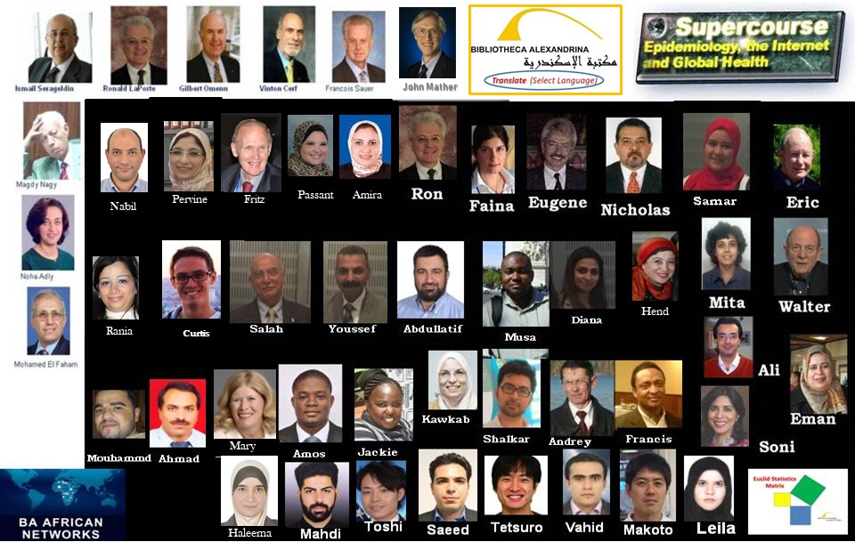
Alexandrina ni Bibliotheca ni timi
Notes:
Alexandrina ni Bibliotheca ni timi
E rawa ga ni caka ena dua na timi vakasakiti ni vuravura raraba. A birika ena kenadau mai Ijipita, Idia, Irani, Japani, Kenya, Kazakhstan, Mexico, Nigeria, Amerika kei na vuqa na veimatanitu tale eso me yaco na veika oqo. Oqo na tamata veivakurabuitaki soli mai kina na nodra gauna kei na sasaga me na sega ni rawa ni yaco.
"E dau vaka sega ni rawa me yacova ni sa e vakayacori" (Mandela)
"Sega ni vakabauta ni vica veikauwaitaki na tamata e sega ni rawa ni veisautaka na vuravura. Ia, sa dina sara, oqori ga na ka ra sa bau tu "(Mead)
Cakacaka ni supercourse- www.pitt.edu/~super1
Science Supercourse- ssc.bibalex.org
Iusutu na ivolaniveisiga Esia ni tiko bulabula e vuravura raraba- cajgh.pitt.edu
Na Valenivola ni iwalewale ni vakadidike ni Alexandria- http://ssc.bibalex.org/helpdesk/Introduction.jsf
Bibliotheca Alexandrina (BA) vaka-Aferika veisemati eso- http://afn.bibalex.org/GeneralPortal.aspx
Matrix vakaiwiliwili ni Euclid- http://www.pitt.edu/~super1/ResearchMethods/StatisticsMatrix.htm
Valenivola ni Serageldin-Euclid- http://www.pitt.edu/~super1/ResearchMethods/SerageldinEuclidLibrary.htm
BAIFA Resourse veiwasei veiqaravi- https://bibalex.org/baifa/en/page/resourcesharingservice#BA ni Valenivola ni Serageldin
A vakadewataka Google- https://translate.Google.com/
Dauvakadewa ni Microsoft- https://www.Microsoft.com/en-Us/translator/
Ena veivosa eso na Supercourse- www.pitt.edu/ ~super1/MultilingualSupercourse.html

